Slide 1

Digitalt helsekort og støtte til gravide på Helsenorge
Trude Nordby-Bøe funksjonell arkitekt
Astrid Solberg Gundersen produkteier
Norsk sykepleierforbunds nasjonale e-helsekonferanse

Slide 2
uker
8
12
16
20
24
28
32
36
40
Fødsel
Fastlege eller jordmor
9
8
Helsepersonell på sykehus
7
6
5
Undersøkelser (leie). Informasjon/samtale
4
Evt. ekstra kontroller på sykehus
Evt. overtids-vurdering
3
Målinger. Prøvetaking. Informasjon/ samtale
Den gravide bestiller time. Registrerer info på Helsenorge
2
1
Ultralyd. Fastsett termin
Målinger. Prøvetaking. Informasjon/ samtale
Fosterdiagnostikk
Digitalt Helsekort for Gravide

Slide 3
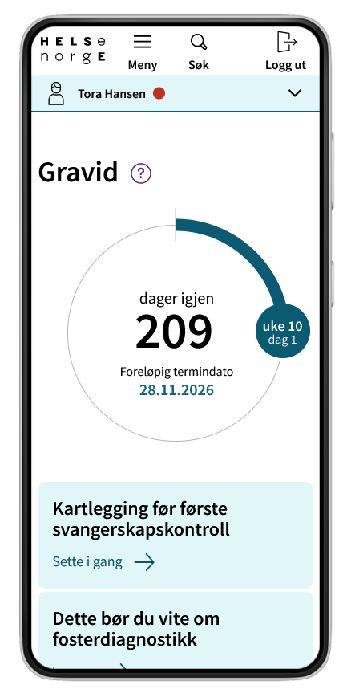
Støtte til gravide på Helsenorge
Hva skjer på Helsenorge gjennom svangerskapet?

Slide 4
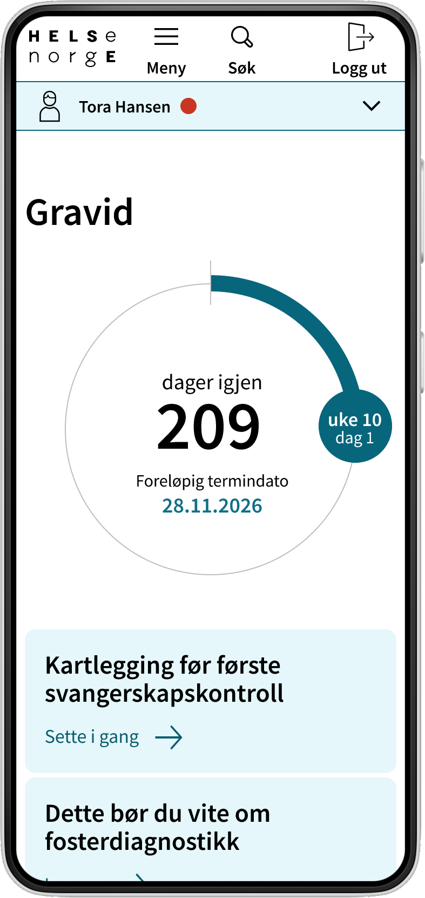
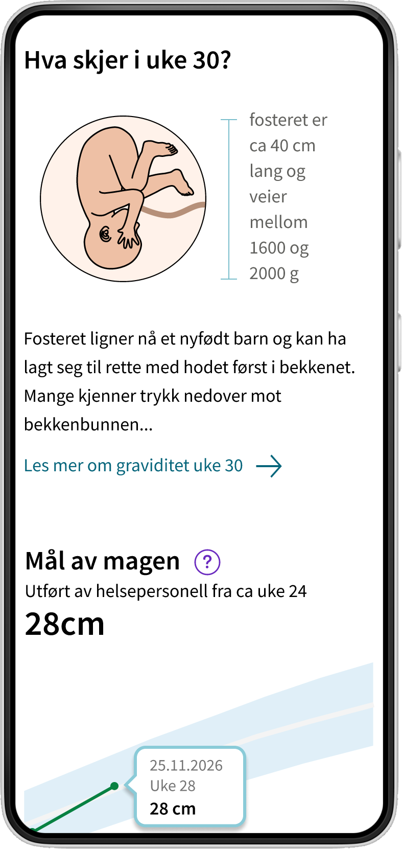
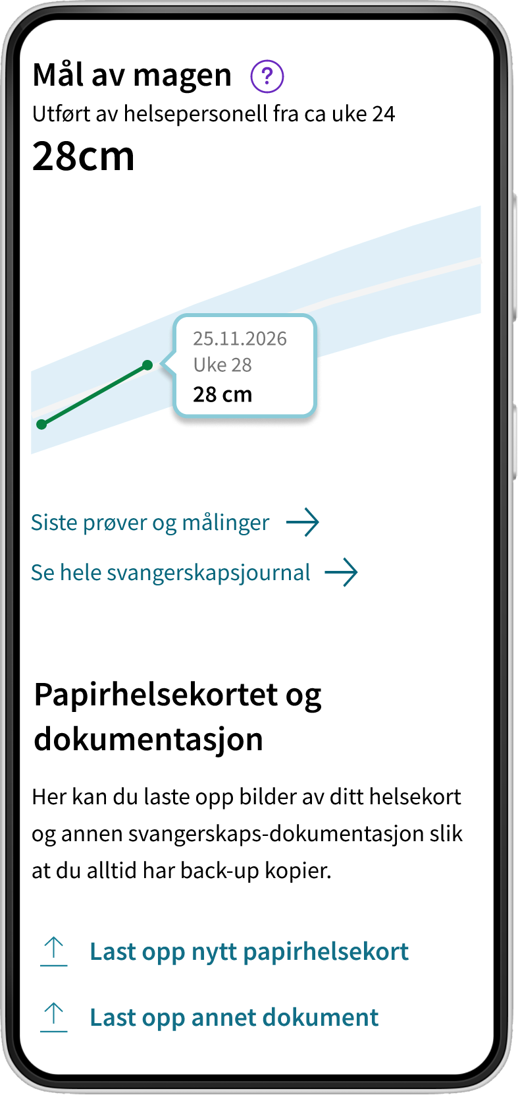
Støtte til gravide på Helsenorge
Termin og uke i svangerskapet
Tilpasset innhold ut fra hvor du er i svangerskapet
Et utvalg artikler og verktøy
Mulighet til å laste opp ultralydbilder, bilde av papirhelsekortet mm
Huskelapper
For de med digitalt helsekort
Dele informasjon med helsepersonell
Se ditt digitale helsekort inkl forklaringer
Notes:
Helsenorge skal støtte innbyggere gjennom livet, også når man er gravide
Gravide får støtte gjennom hele svangerskapet med for eksempel tilpasset informasjon på Helsenorge ut fra hvor den gravide er I svangerskapet.
Med DHG: Gravide får delta aktivt i oppfølgingen av eget svangerskap, bidrar med å dele informasjon med helsepersonell om egen helsesit og tidligere svangerskap. Og kan videre følge med på oppfølgingen helsepersonell gir gjennom svangerskapet.
Gir innsikt i egen og barnets helse, trygghet ved å vite hva skjer hva er normalt- hva er undersøkt
Sparer også tid for helsepersonell- særlig kartleggingen før første svangerskapskontroll
men også det å bidra til at den gravide er informert om feks tidlig ul og evt videre us fosterdiagnostikk så de kan gi et informert samtykke- sparer tid for ul jordmødrene- mer på gang her!
Vise eksempler på hvordan tjenesten tilpasser seg hvor man er i svangerskapet

Slide 5
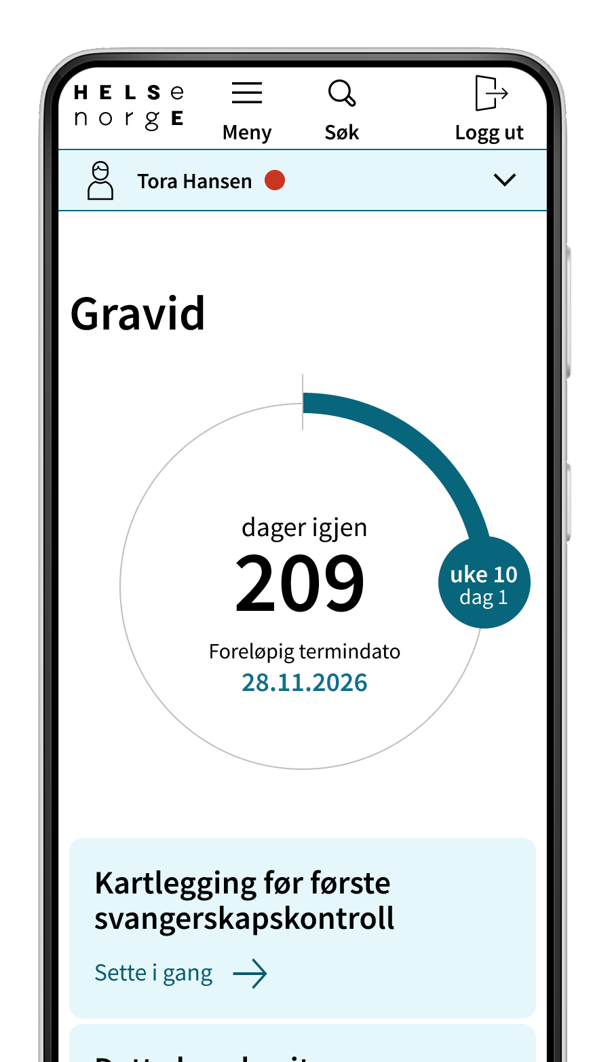
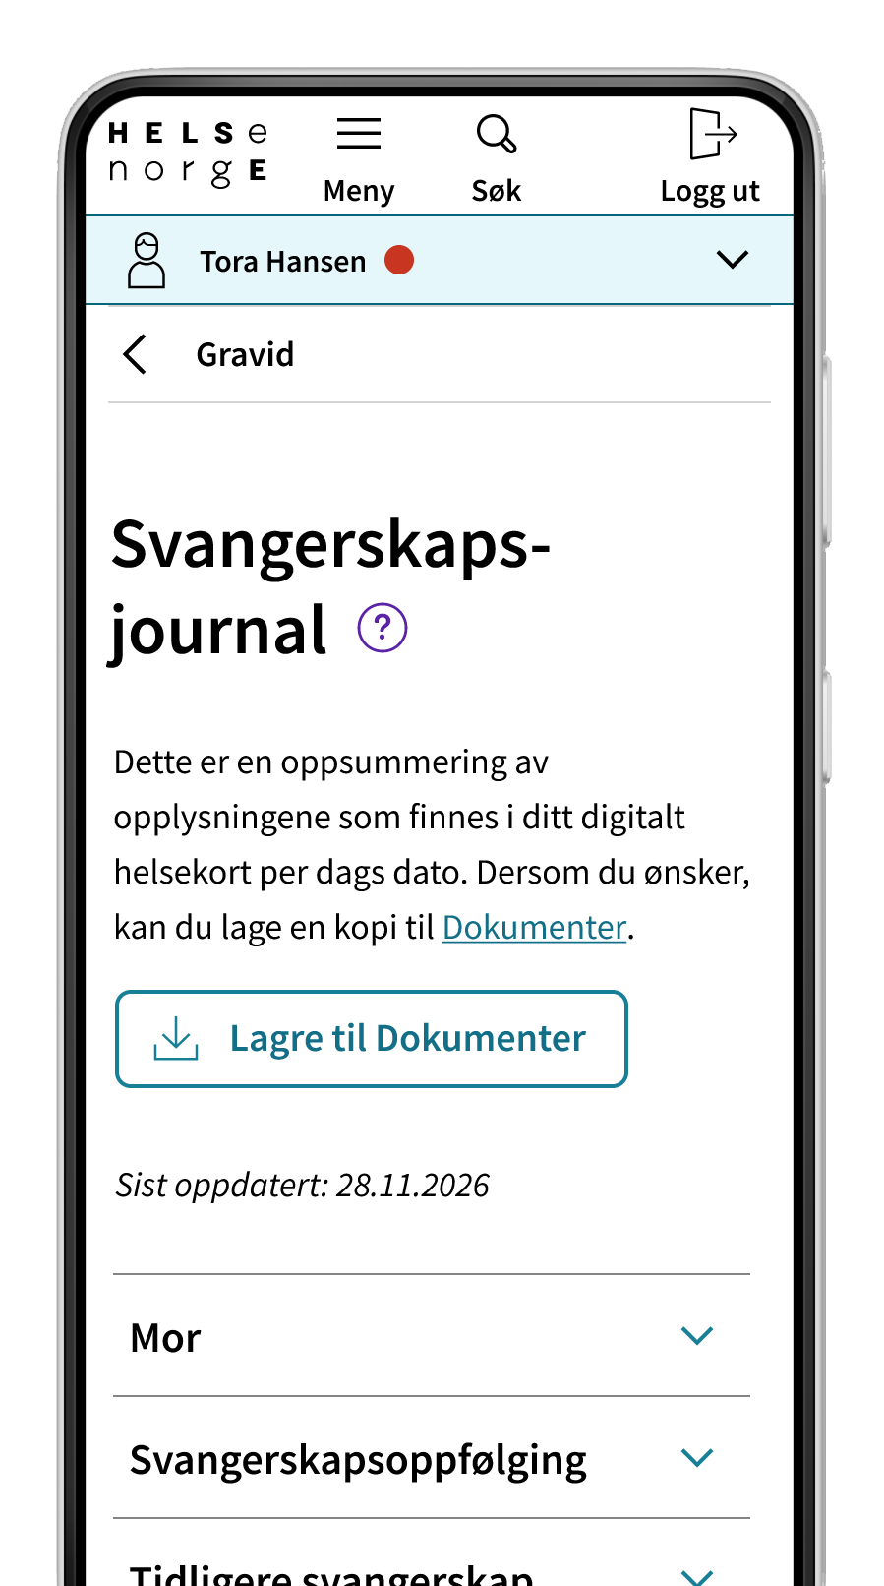
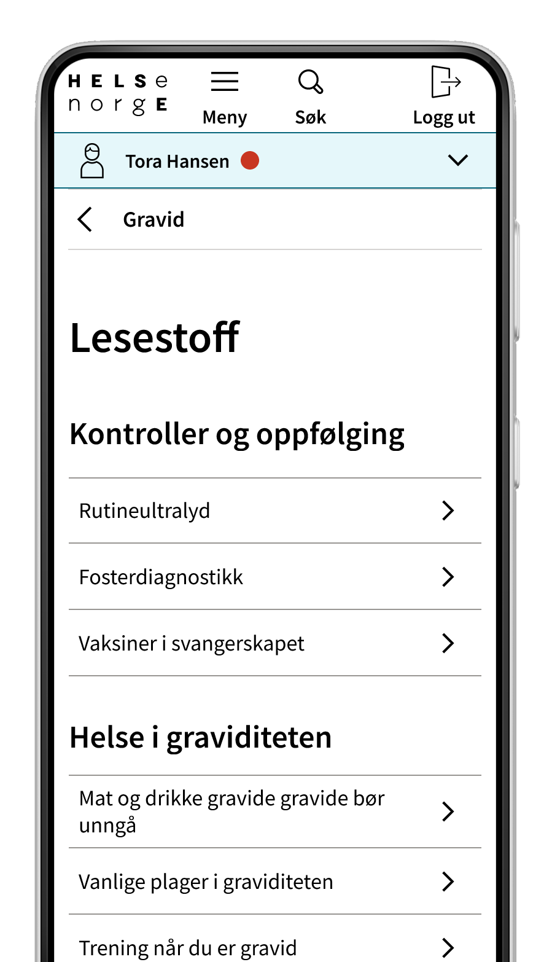
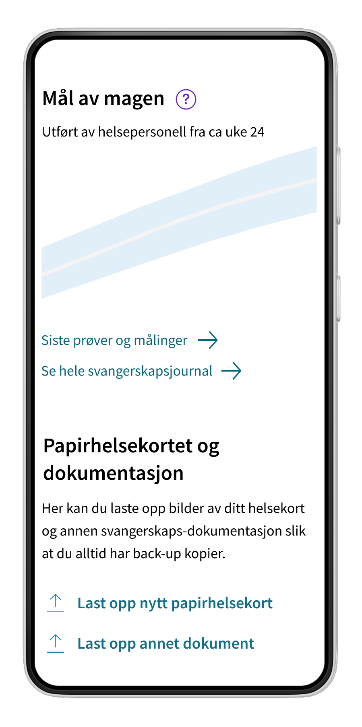
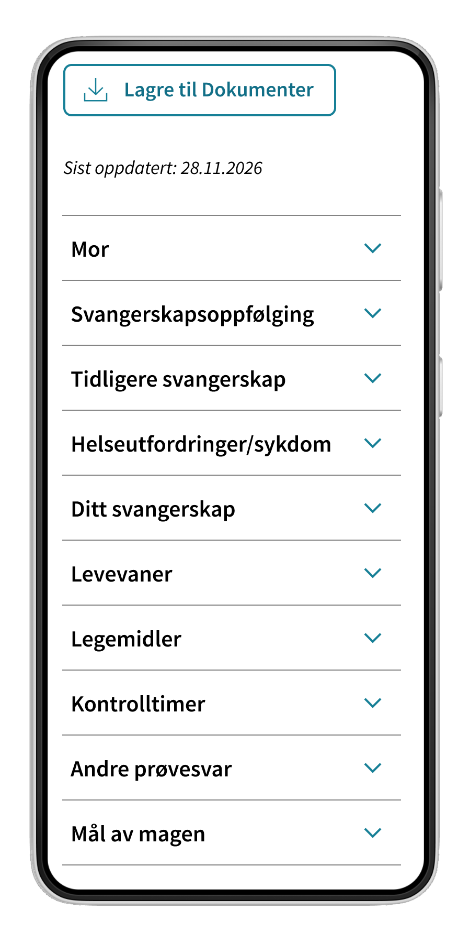
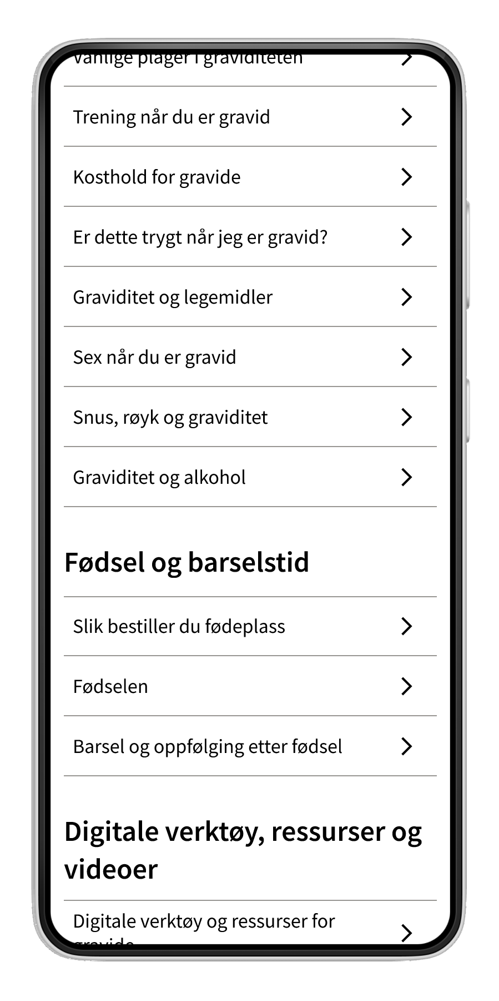
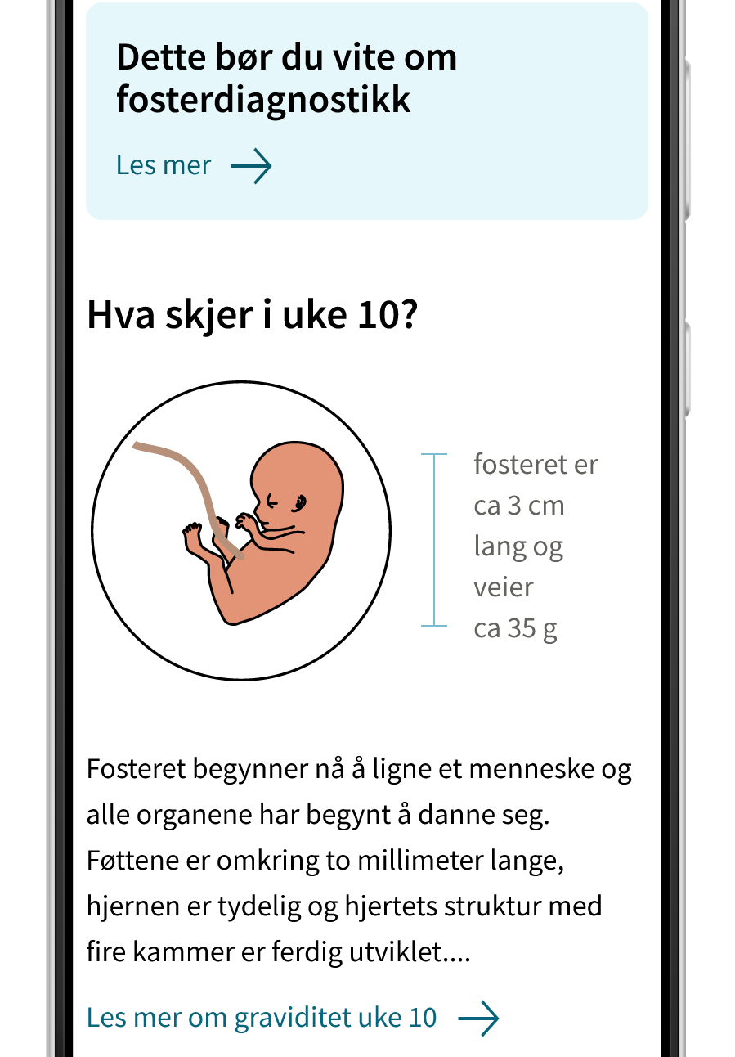
Uke 10
Notes:
Tidlig i svangerskapet- uke 10
-kartlegging
-fosterdiagnostikk
-tilpasset informasjon pr uke- om fosterutviklingen, mor og tilhørende svangerksapskonsultasjon. Innholdet er utarbeidet i samarbeid med HDIR som har fagansvar for innholdet.
Opplysninger den gravide nå har delt i DHG vises i oppsummeringen på Helsenorge, svangerskapsjournalen- om mor, tidligere svangerskap, helseutfordringer/sykdom, levevaner, legemidler/kosttilskudd (ca 20- 25 spm den gravide svarer på – avhengig av feks om hun har vært gravid tildigere eller ikke)
Aktuelt lesestoff vises både fra uke for uke innholdet om mor barn og aktuell svangerskapskontroll- samt i et uttrekk av artikler under «lesestoff»

Slide 6
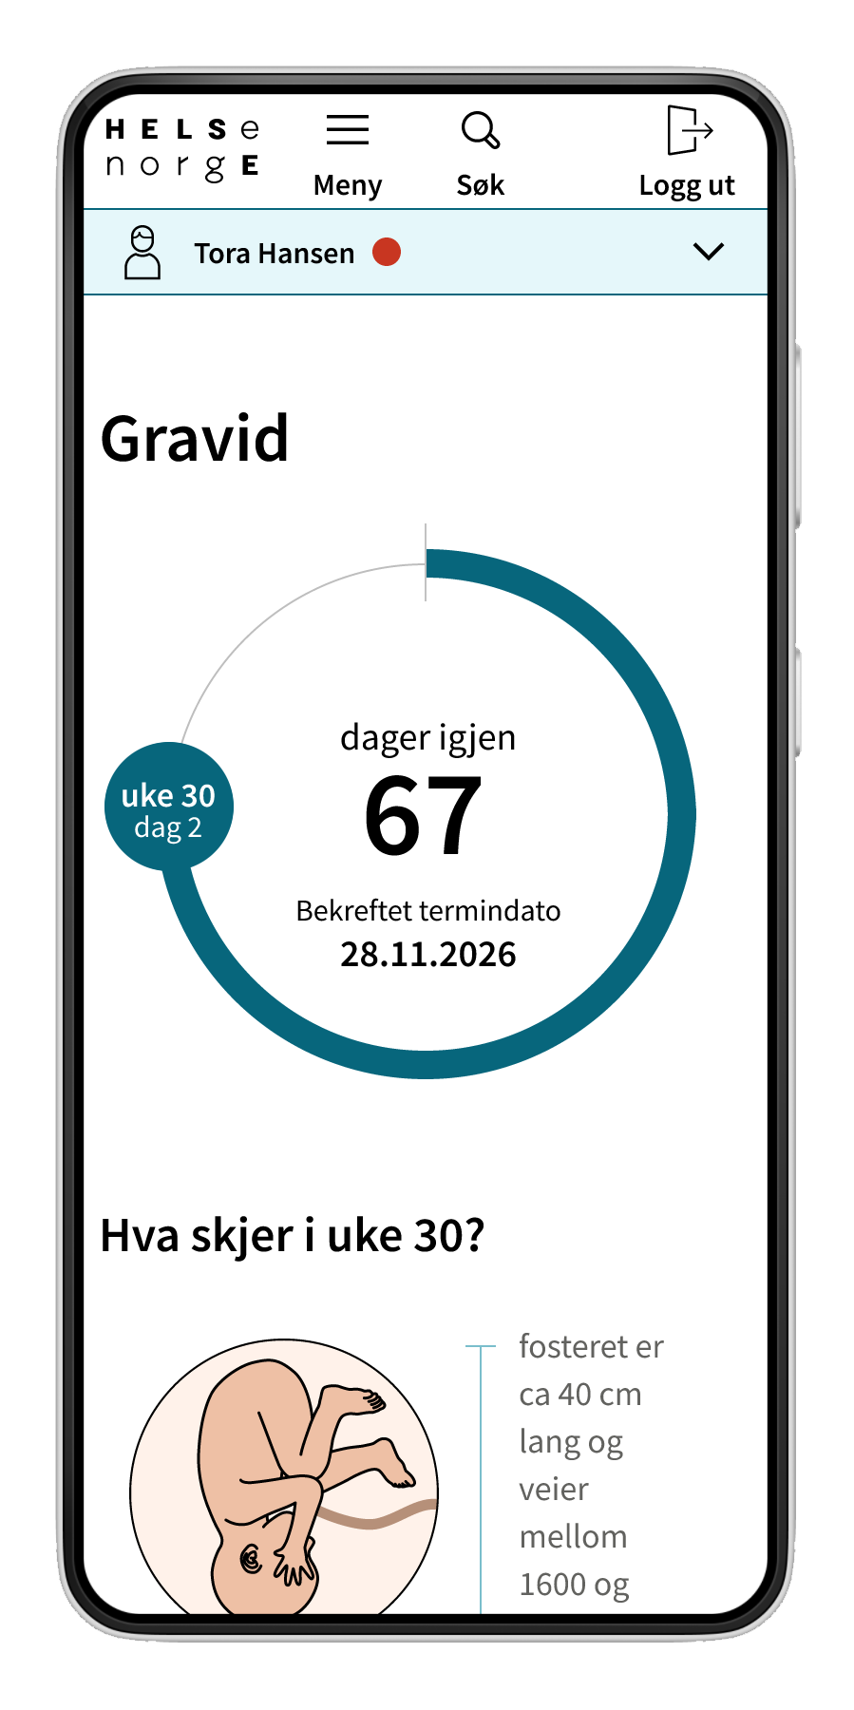
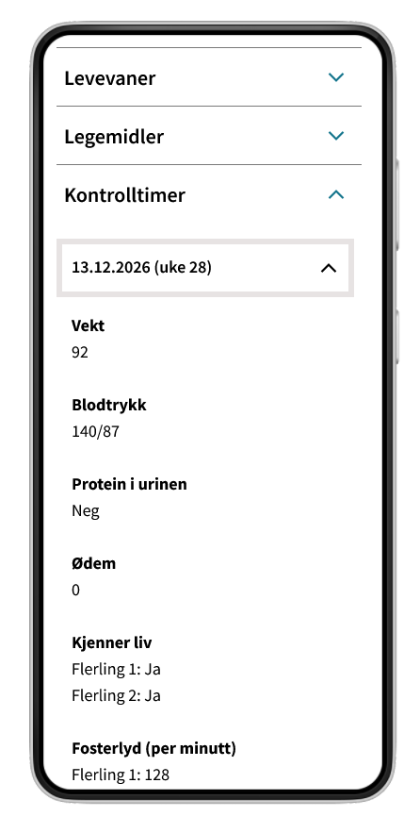
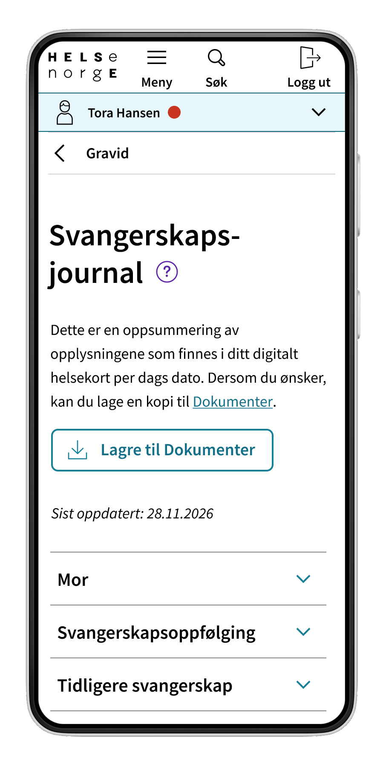
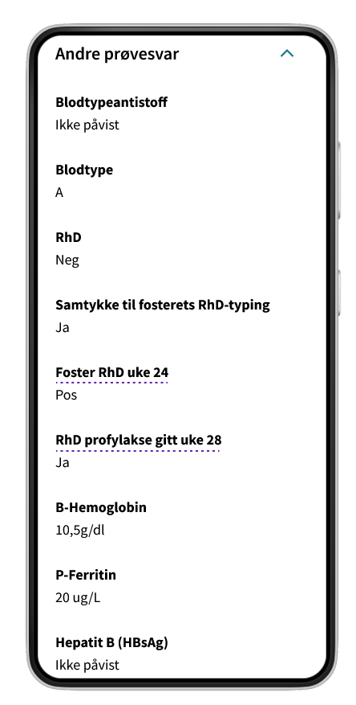
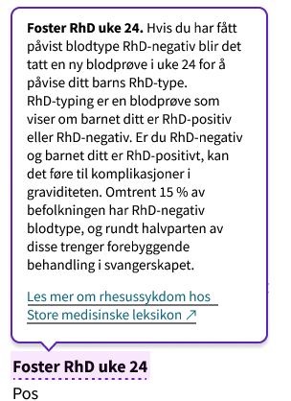
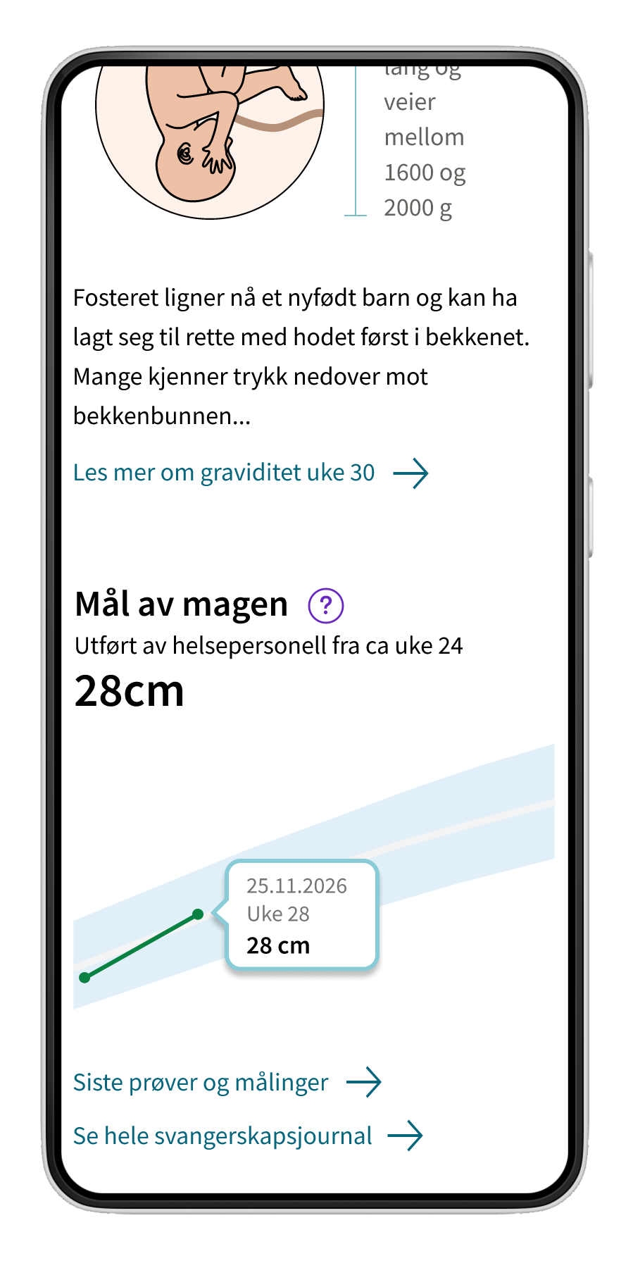
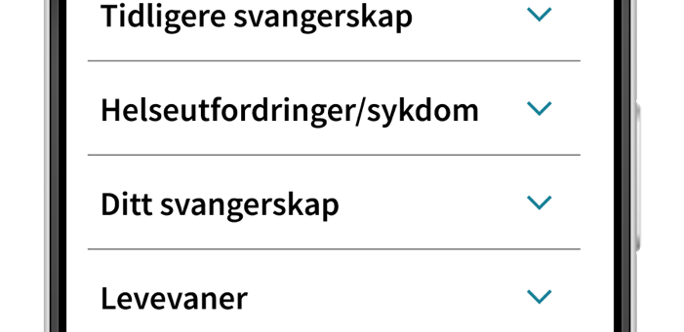
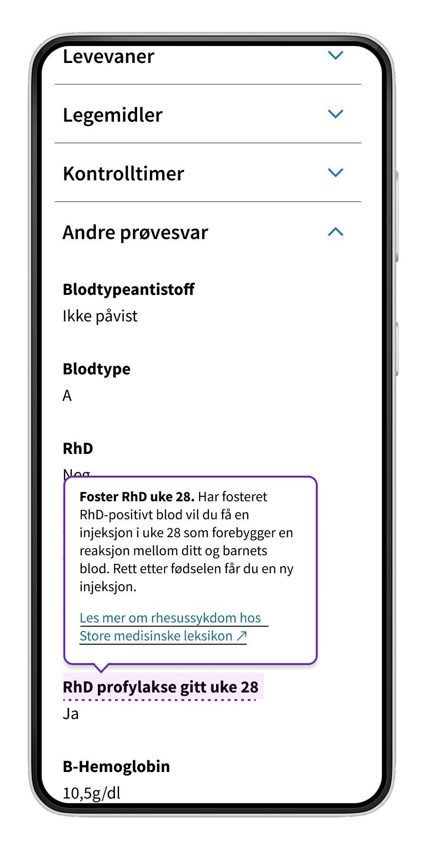

Uke 30
Notes:
Senere i svangerskapet . Uke 30
Nå er det kommet inn mer i helsekortet og det kan være interessant å se litt nærmer spå hva de gravide ser
Mål av magen
Svangerskapsjournalen- alt fra DHG: se på kontrolltime og andre prøvesvar som eks
Vise ordforklaringer også- kontekstbasert brukerveiledning for bedre forståelse av innholdet i helsekortet☺ basert på ordforklaringer fra SML/egen ordforklaringer fra HN innhold- HDIR

Slide 7
SPØRREUNDERSØKELSE TIL GRAVIDE Hvem nådde vi
Totalt 530 respondenter
95 respondenter svarer at de er med i utprøvingen av digitalt helsekort
58% var førstegangsfødende
Godt fordelt gjennom svangerskapet, men litt få nære fødsel, uke 33 eller senere
Alle fylker representert
Spørreundersøkelsen var tilgjengelig for gravide som har tjenesten Gravid (15. des 2025- 3. mars 2026)

Slide 8
Oppsummering av funn Hva gir verdi for gravide
Kvalitetssikret informasjon tilpasset hvor du er i svangerskapet- uke for uke
Følge med på oppfølgingen som gis av helsepersonell underveis i svangerskapet
Se hvor langt man er kommet i svangerskapet
Slipper bekymringen og ansvaret knyttet til papirhelsekortet

Slide 9
Oppsummering av funn Hva mener de gravide mangler
Det er behov for mer og spisset innhold (se neste slide)
Varsler om nytt innhold og viktige hendelser
påminnelse om hva jeg skal gjøre før neste time
De som ikke har et digitalt helsekort uttrykker frustrasjon og misnøye over denne mangelen

Slide 10
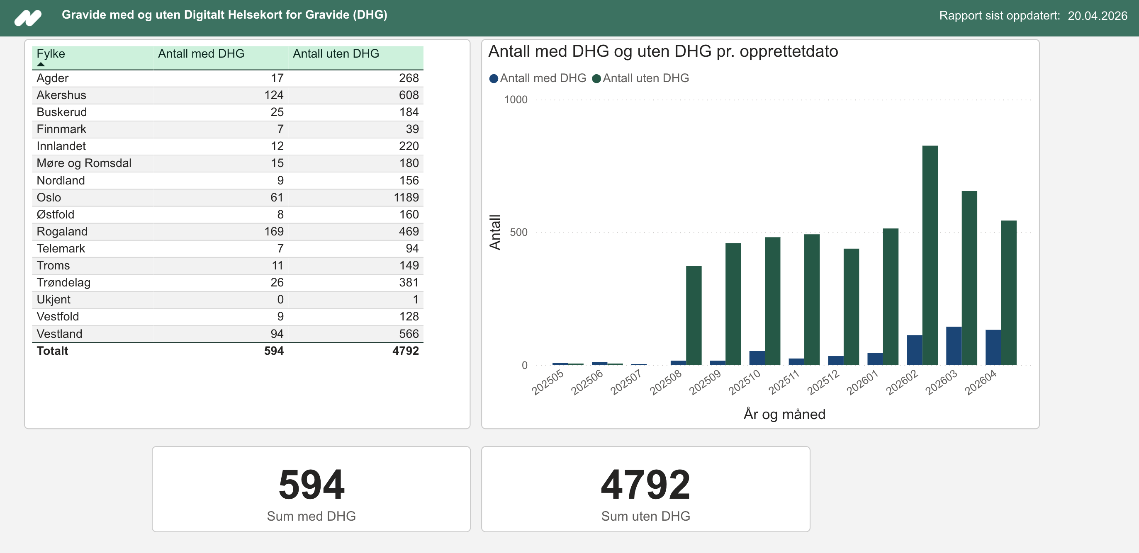

Slide 11
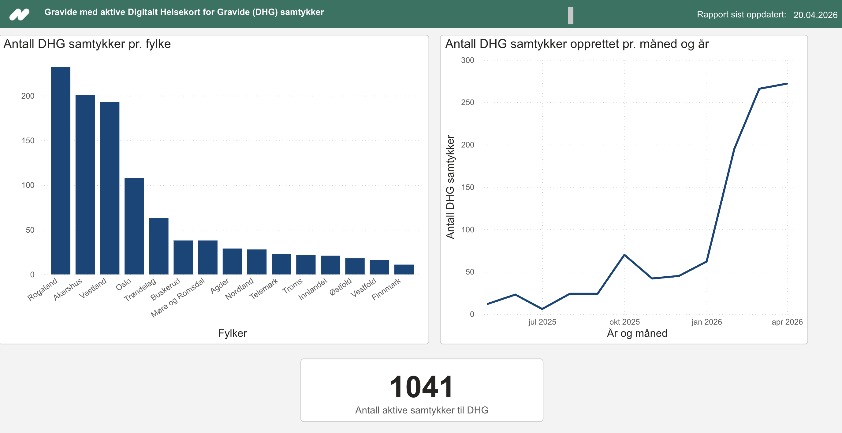

Slide 12
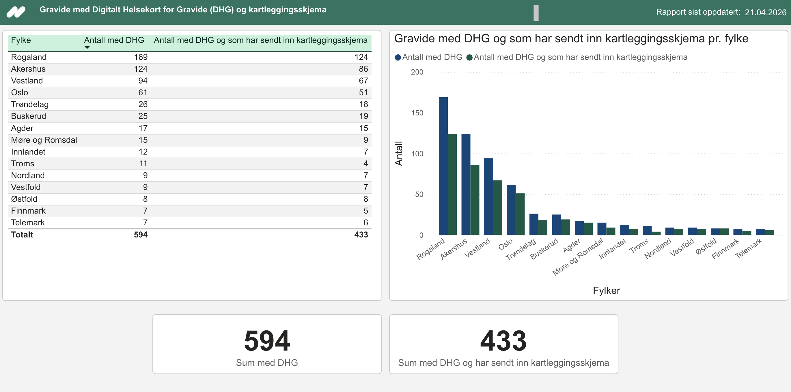

Slide 13
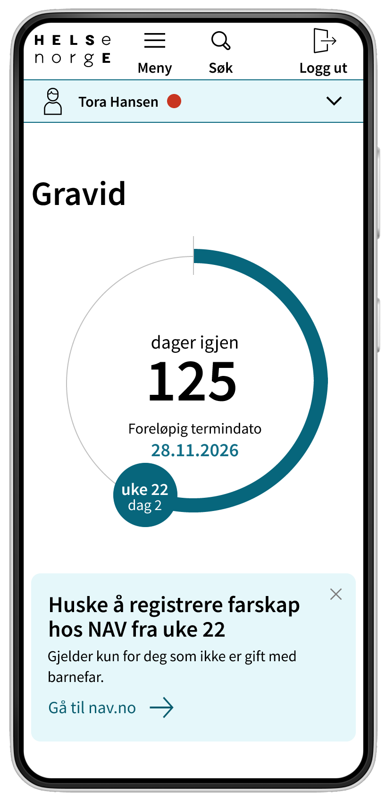
Lyst til å vite mer?
Støtte til gravide på Helsenorge
Kort film om støtte til gravide på Helsenorge, for helsepersonell
Notes:
Se mer av løsningen her :https://vimeo.com/1078581737
Uke 10
Uke 30

Slide 14
Digitalt helsekort for gravide og helsepersonell

Slide 15
Vi gjør helseinformasjon og digitale tjenester tilgjengelig
Vårt formål
En nasjonal tjenesteleverandør som legger til rette for sikker og effektiv digitalisering
Norsk helsenett SF skal som nasjonal tjenesteleverandør legge til rette for sikker og effektiv digital samhandling i helse- og omsorgstjenesten.
Norsk helsenett SF har ansvaret for utvikling av infrastruktur for samhandling i hele helse- og omsorgssektoren, og har en sentral rolle i arbeidet med å nå målene for digitalisering i tråd med nasjonale krav og rammer.
Fra Nasjonal helse- og samhandlingsplan 2024–2027
(Vår felles helsetjeneste)

Slide 16
Samhandling mellom helsepersonell, i deres egne journalsystemer
Jordmor på helsestasjon
Helsepersonell på sykehus
Gravid
Fastlege
DHG
Notes:
Dette foregår ikke i kjernejournal Portal- kun API. Ikke kjernejournal Portal. Vise hva et APIer!! At dette skjer manuelt.
Vi legger opp til samhandling mellom mange. Alle som bidrar til å følge den gravide samhandler. (også avtalespesialister, legevakt etc)
Digitalt helsekort for gravide (DHG) er i første omgang avgrenset til å omfatte den samme informasjon som i dag finnes i papirhelsekortet.
For å realisere DHG må både helsestasjoner, fastleger, sykehus og gravide kvinner dele informasjon digitalt.
Helsekortet krever at aktørene tilpasser sine systemer for å samhandle om og med den gravide.

Slide 17
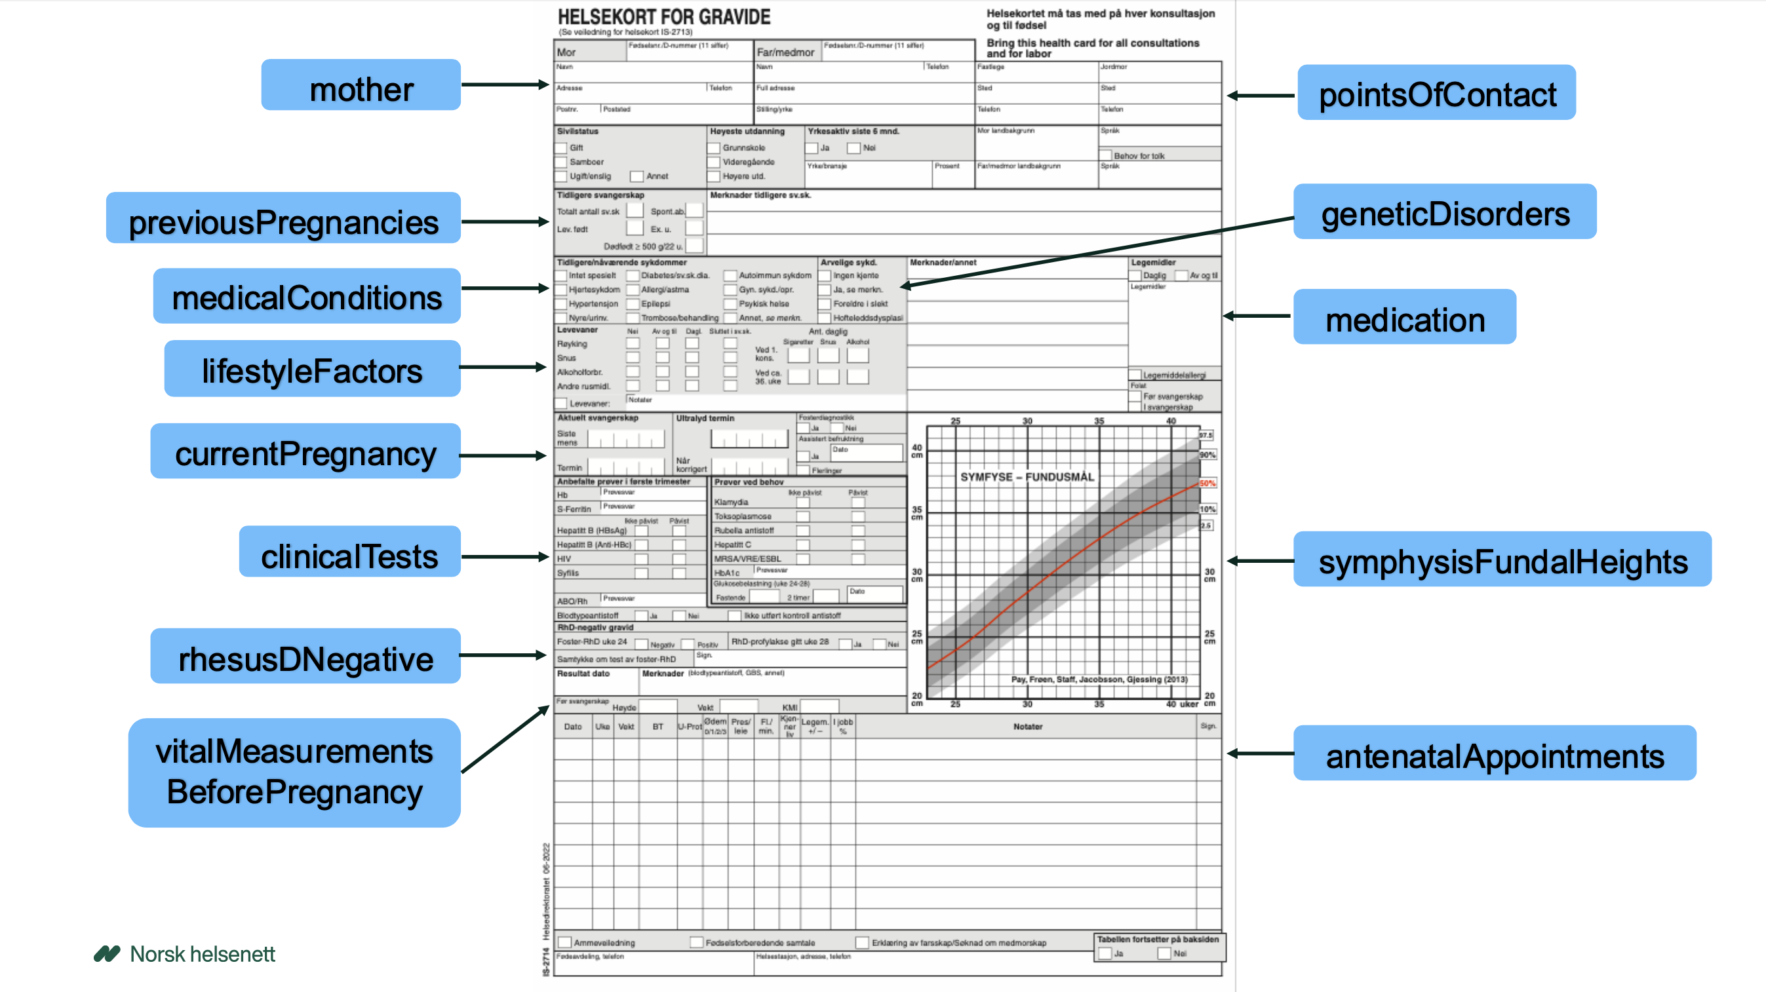

Slide 18
uker
8
12
16
20
24
28
32
36
40
Fødsel
Fastlege eller jordmor
9
8
Helsepersonell på sykehus
7
6
5
Undersøkelser (leie). Informasjon/samtale
4
Evt. ekstra kontroller på sykehus
Evt. overtids-vurdering
3
Målinger. Prøvetaking. Informasjon/ samtale
Den gravide bestiller time. Registrerer info på Helsenorge
2
1
Ultralyd. Fastsett termin
Målinger. Prøvetaking. Informasjon/ samtale
Fosterdiagnostikk
Digitalt Helsekort for Gravide

Slide 19

Fullstendig historikkoversikt/versjonskontroll
Digitalt helsekort for gravide
Notes:
Med historikkfunksjonen får du full kontroll over alle endringer og aktiviteter som har blitt utført. Du kan enkelt spore hva som er gjort, av hvem og når det skjedde. Dette gir økt transparens

Slide 20
Deltakere i utprøving
Kjerneteam (helsefaglig)
Fagsystemleverandører (teknisk)
Stavanger kommune
Asker kommune
Bærum kommune
Drammen kommune
Ålesund kommune
Holmenlegene
Bekkestua fastlegekontor
Allmennlegeklinikken
Bærum sykehus
Drammen Sykehus
Ålesund sykehus
PriDok
Infodoc
Webmed
Visma HsPro
Helseplattformen
Sykehuspartner
(CGM)
(OMDA) (DIPS)

Slide 21

Erfaringer fra utprøving
Notes:
Noen hadde ikke DHG lokalt det i det hele tatt (laget det fra scratch). Ulik tilgang på ressurser. Som har gitt desto større gevinst for helsepersonell.
Fulgt opp leverandører 1:1 tett. Vært i form av dialog- med tett oppfølging, og ikke minst hjulpet til med utfordringer de måtte ha
Vi har hatt tilgang på faglig kompetanse i form av et eget kjerneteam, samt innspill fra fagsystemleverandørenes brukere som OGSÅ er helsepersonell.
kulturendring i form av samhandling av de samme dataene. Bevissthet rundt at informasjon deles nasjonalt, men også med innbygger (den gravide), som er skjerpende.
Ta HB i uke 28 som eksempel. Vi tok det med i DHG, men veien fra å beslutte det, til å oppdatere retningslinje for svangerskapsomsorg til oppdatering av papirhelsekortet er mye lengre.

Slide 22
Sikker informasjon gir en bedre opplevelse
Erfaring fra utprøving
Notes:
Erfaringer fra fastlege Valborg
Det å få sitte i kjerneteamet for utprøving av digitalt helsekort for gravide har vært nyttig, meningsfylt og spennende.
Da en av mine DHG-gravide, fikk påvist seteleie under konsultasjon hos meg i uke 36, var tilgang til sikker og konkret info fra jordmor på helsestasjon, samt en god symfysefundus-kurve i DHG med på å gjøre totalopplevelsen for den gravide og meg som fastlege, tryggere og mer sikker.
Helsekortet er den aller viktigste dokumentasjonen den gravide har, der vi alle – jordmødre, helsesekretærer, gynekologer og fastleger – samarbeider om å veilede som regel friske kvinner til å fortsette være friske gjennom svangerskapet.
Frem til nå har hver kvinne båret helsekortet fysisk med seg, og som fastlege samt lege på legevakt ser jeg stadig at kort blir glemt, mistet eller mangelfullt utfylt. Særlig ved akutt sykdom, språkvansker og hos kronikere er dette utfordrende. Det digitale helsekortet fjerner umiddelbart denne risikoen som vi fastleger står i daglig, og gjør det enklere for oss å bevare en trygg og god oppfølging gjennom hele svangerskapet.
Utprøvingen har gitt meg mulighet til å gi direkte og raske tilbakemeldinger til Norsk helsenett og systemleverandørene. På den måten har løsningen blitt godt tilpasset min travle hverdag, den har blitt enkel å ta i bruk, uten noen forsinkelser i klikkingen. Det at vi som jobber med de gravide har fått være med i utvikling av DHG oppleves viktig.
Når all informasjon om et svangerskap samles på ett sted, blir kvaliteten på svangerskapsomsorgen bedre. Mitt inntrykk er også at kvaliteten øker ved at den gravide selv fyller ut en del info om seg selv. Jeg opplever at den gravide tar mer aktiv del i helsekortet og blir det mer bevisst.
Hos sårbare kvinner, hvor det tidligere ofte har skjedd informasjonstap, som kan være gjeldene, mellom instanser, kjennes det for meg som om kvaliteten øker betraktelig.
Gravide og kolleger ivrer etter å få DHG på plass og har ingen forståelse for hvorfor det tar lang tid.
Alle mine gravide har takket ja umiddelbart. Papir er ut, og det igjen gjør papirhelsekort mer utrygt. De færreste forholder seg til papir i dag, det er telefonen de bærer med seg.
Mine fastlege-kolleger er gode på ta i bruk tidsbesparende og mer trygge systemer, som DHG er - og, de ønsker komme i gang så raskt som mulig.

Slide 23
Tidsbesparende og trygge systemer
Erfaring fra utprøving
Notes:
Erfaringer fra fastlege Valborg
Det å få sitte i kjerneteamet for utprøving av digitalt helsekort for gravide har vært nyttig, meningsfylt og spennende.
Da en av mine DHG-gravide, fikk påvist seteleie under konsultasjon hos meg i uke 36, var tilgang til sikker og konkret info fra jordmor på helsestasjon, samt en god symfysefundus-kurve i DHG med på å gjøre totalopplevelsen for den gravide og meg som fastlege, tryggere og mer sikker.
Helsekortet er den aller viktigste dokumentasjonen den gravide har, der vi alle – jordmødre, helsesekretærer, gynekologer og fastleger – samarbeider om å veilede som regel friske kvinner til å fortsette være friske gjennom svangerskapet.
Frem til nå har hver kvinne båret helsekortet fysisk med seg, og som fastlege samt lege på legevakt ser jeg stadig at kort blir glemt, mistet eller mangelfullt utfylt. Særlig ved akutt sykdom, språkvansker og hos kronikere er dette utfordrende. Det digitale helsekortet fjerner umiddelbart denne risikoen som vi fastleger står i daglig, og gjør det enklere for oss å bevare en trygg og god oppfølging gjennom hele svangerskapet.
Utprøvingen har gitt meg mulighet til å gi direkte og raske tilbakemeldinger til Norsk helsenett og systemleverandørene. På den måten har løsningen blitt godt tilpasset min travle hverdag, den har blitt enkel å ta i bruk, uten noen forsinkelser i klikkingen. Det at vi som jobber med de gravide har fått være med i utvikling av DHG oppleves viktig.
Når all informasjon om et svangerskap samles på ett sted, blir kvaliteten på svangerskapsomsorgen bedre. Mitt inntrykk er også at kvaliteten øker ved at den gravide selv fyller ut en del info om seg selv. Jeg opplever at den gravide tar mer aktiv del i helsekortet og blir det mer bevisst.
Hos sårbare kvinner, hvor det tidligere ofte har skjedd informasjonstap, som kan være gjeldene, mellom instanser, kjennes det for meg som om kvaliteten øker betraktelig.
Gravide og kolleger ivrer etter å få DHG på plass og har ingen forståelse for hvorfor det tar lang tid.
Alle mine gravide har takket ja umiddelbart. Papir er ut, og det igjen gjør papirhelsekort mer utrygt. De færreste forholder seg til papir i dag, det er telefonen de bærer med seg.
Mine fastlege-kolleger er gode på ta i bruk tidsbesparende og mer trygge systemer, som DHG er - og, de ønsker komme i gang så raskt som mulig.

Slide 24
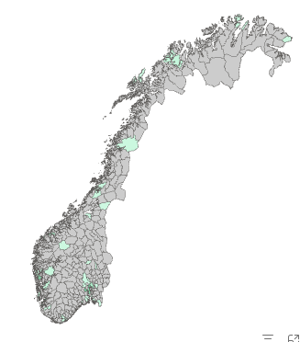
99 helsevirksomheter bruker DHG per 14.04.26
Nord 7
Nordkapp 1
Rana 1
Tromsø 1
Vardø 2
Andøy 1
Øksnes 1
Midt-Norge 7
Ålesund 3
Namsos 1
Verdal 1
Ulstein 1
Trondheim 1
Sør-Øst 42
Asker 5
Bærum 6
Drammen 4
Fredrikstad 2
Halden 1
Hamar 1
Jevnaker 1
Kristiansand 1
Lillehammer 2
Lillestrøm 2
Modum 1
Moss 1
Oslo 9
Porsgrunn 1
Ringerike 1
Sandefjord 1
Skjåk 1
Tønsberg 1
Vennesla 1
Vest 28
Alver 1
Askøy 1
Bergen 10
Gjesdal 1
Haugesund 3
Kvinnherad 3
Randaberg 1
Stavanger 6
Sveio 1
Voss 1

